Slide 1
Pro Silva
Adam Cingeľ

Slide 2
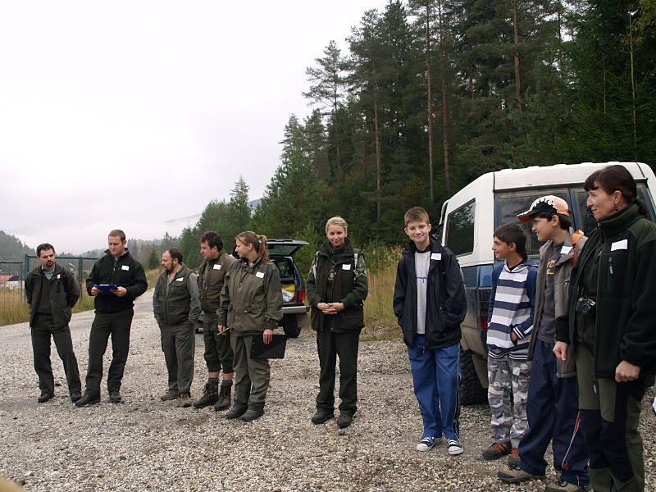
Pro Silva
Charakteristika:
Pro Silva- medzinárodné hnutie, ktoré sa zaoberá prírode blízkym hospodárením- -hospodárením v lese. Najviac sa podobá prírodnému lesu alebo pralesu.Hospodárenie v týchto lesoch je úplne iné ako v iných lesoch, pretože sa tu nerobia holiny a je založené na „samoobnove“ – netreba v nich zalesňovať. V resp. je to trvalo udržateľné hospodárenie, obnova lesa je stála, trvalá produkcia dreva, netreba zalesňovať, všetko sa deje prirodzene.
Takýchto výberkových lesoch kde sa nachádzajú malé, veľké stromy, je na Slovensku veľmi málo.

Slide 3
Tento náučný chodník je dlhý 5 kilometrov dlhý a je rozdelený na 2 časti :
- náučná časť
- odborná časť
Stanovišťa:
Náučný chodník má 5 stanovíšť:
- 1. stanovište – popis náučného chodníka
- 2. stanovište – pomoc elektrikárov
- 3. stanovište – rastlinstvo
- 4 .stanovište – živočíchy
- 5. stanovište – chata Tri Duby

Slide 4
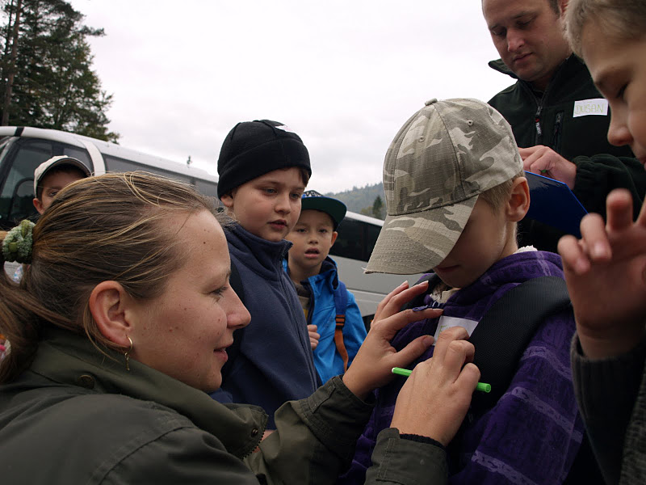
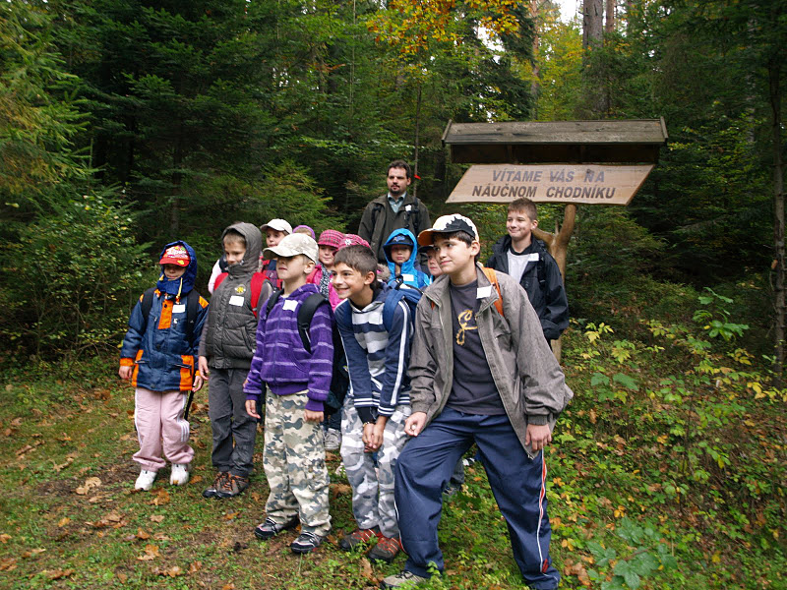
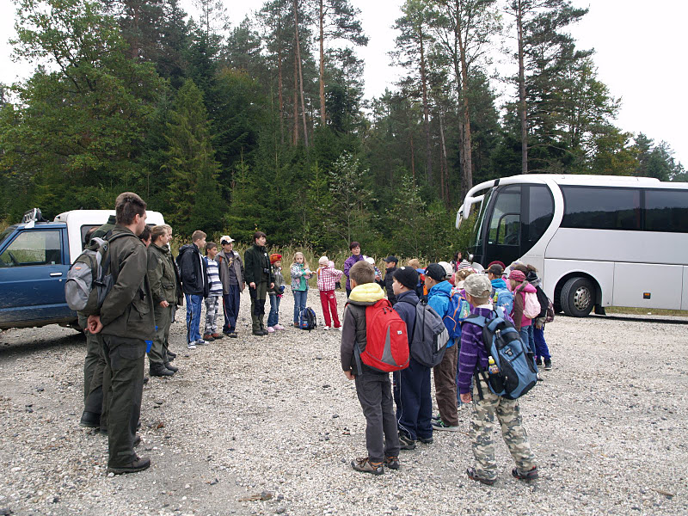
*Naša exkurzia začala hneď po príchode, kde sme čakali na príchod košických školákov. Tety a ujovia lesníci nás označili menovkami, aby sme vedeli kto a ako sa volá. Rozdelili sme sa do dvoch skupín a vydali sme sa na cestu.
Prvá zastávka bola pred vstupom do Náučného chodníka kde sme viedli malý rozhovor s pánom lesníkom Daliborom.

Slide 5
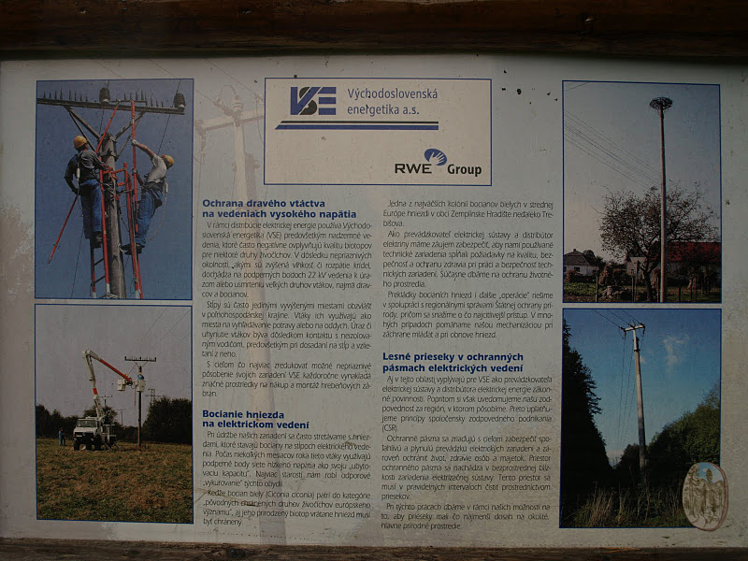
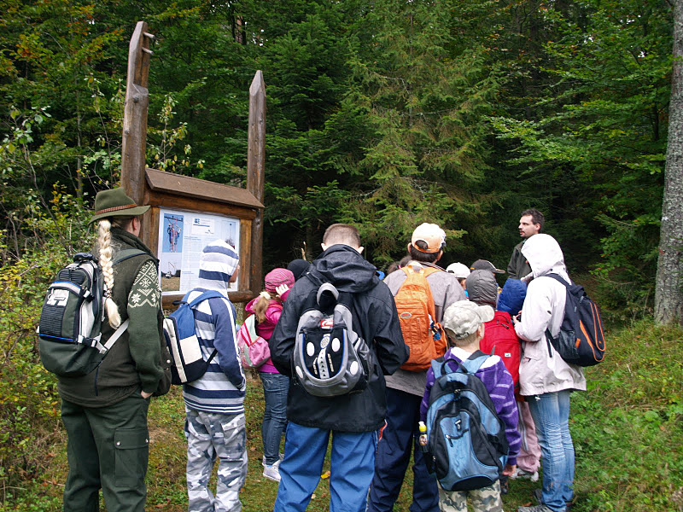
Potom sme sa vydali po vyznačenej trase až sme došli k druhému stanovištu. Tam nám pán lesník vysvetlil ako prispeli elektrikári pri záchrane bocianov.

Slide 6
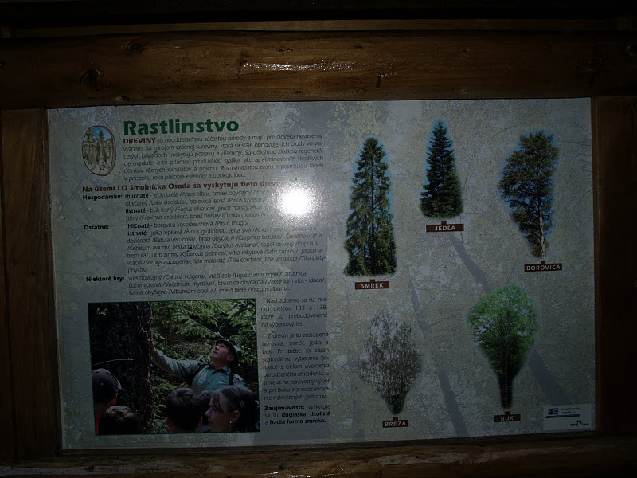
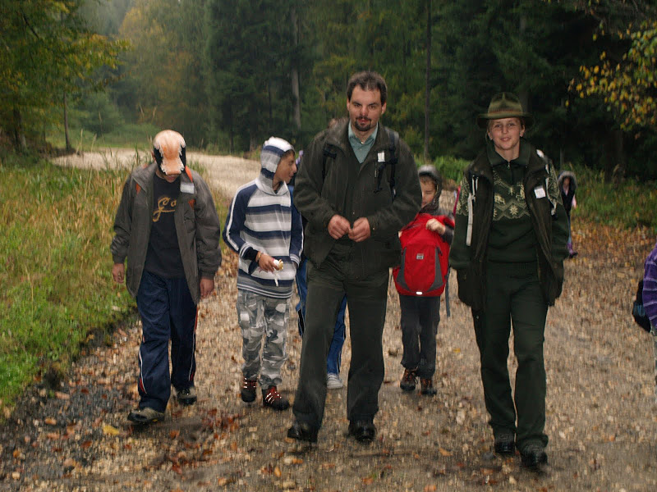
O pár desiatok metrov ďalej nás čakala tabuľa s tretím stanovišťom, kde bola napísané o tunajších rastlinách. Niektoré z nich boli znázornené na informačnej tabuli.

Slide 7
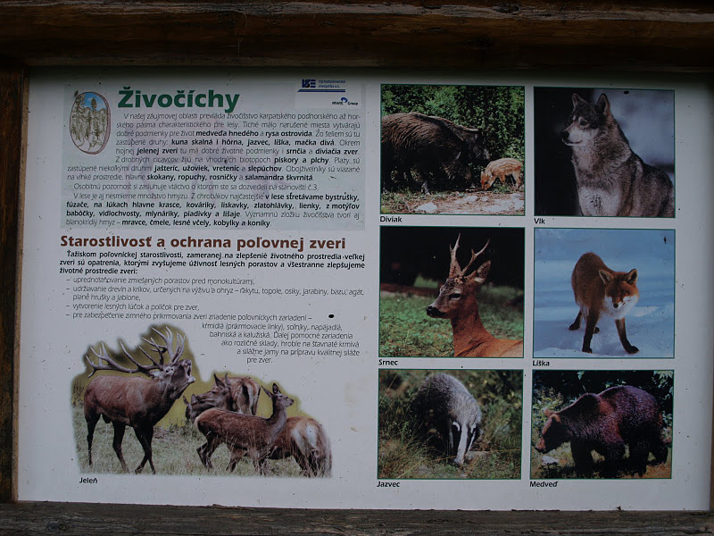
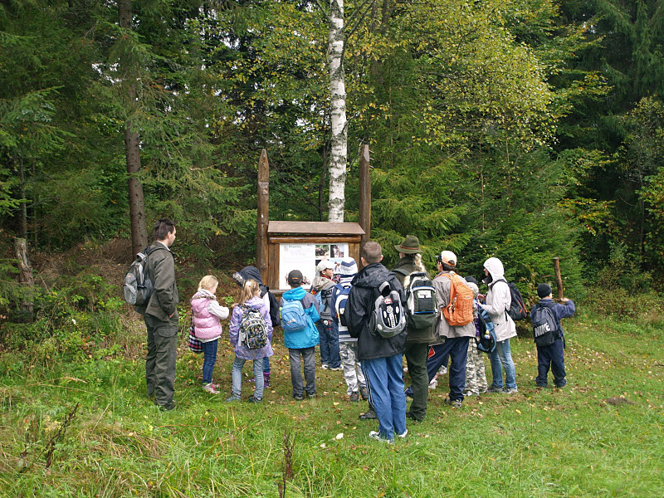
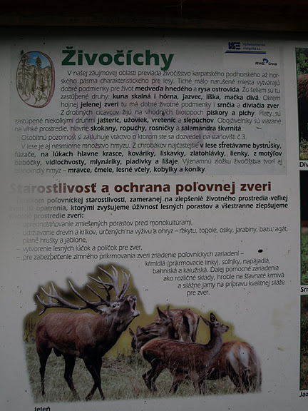
Po miernom stúpaní do kopca sme došli k štvrtému stanovištu. Tam bolo v krátkosti opísané lesné živočíchy ako napr. Medveď, líška, vlk, sviňa divá ... Pri tomto stanovišti nám pán lesník vyrozprával zaujímavú historku z jeho poľovačky.

Slide 8
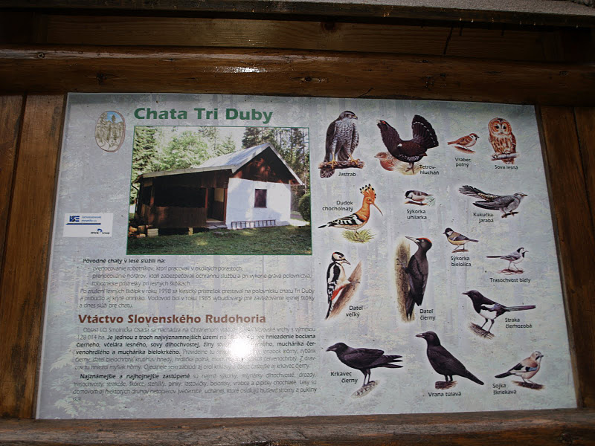
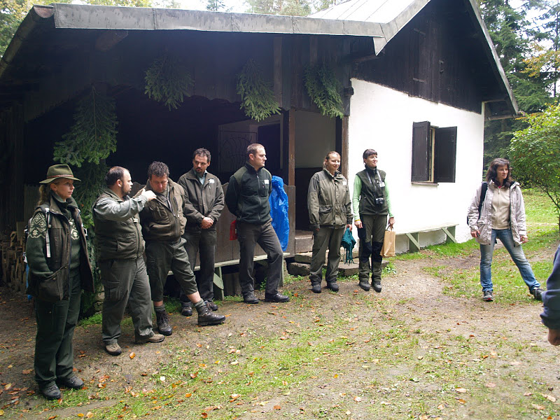
Ďalej nasledovalo piate a posledné stanovište s názvom Chata Tri Duby. Kde sme sa mohli občerstviť a odpočinúť si.

Slide 9
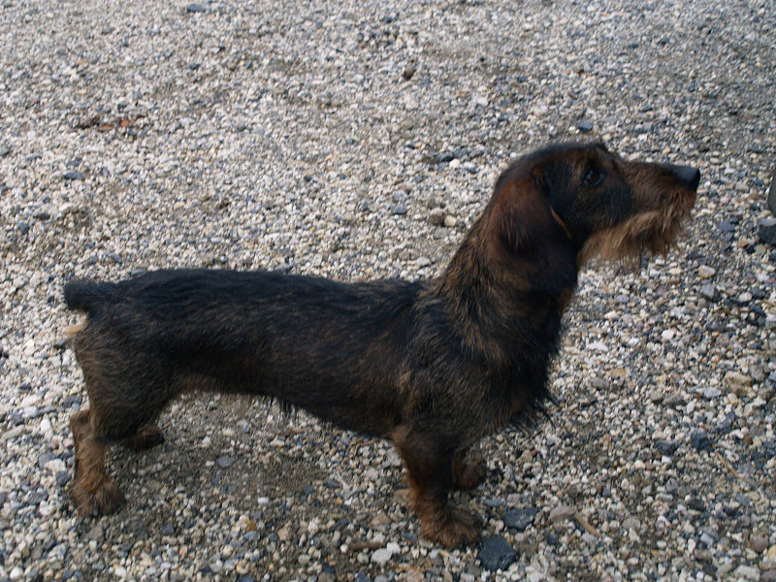
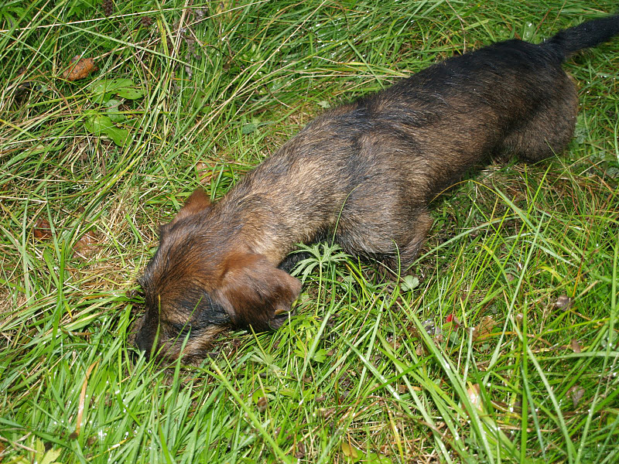
Celou našou púťou nás sprevádzal lesníkov pes- Linda.

Slide 10
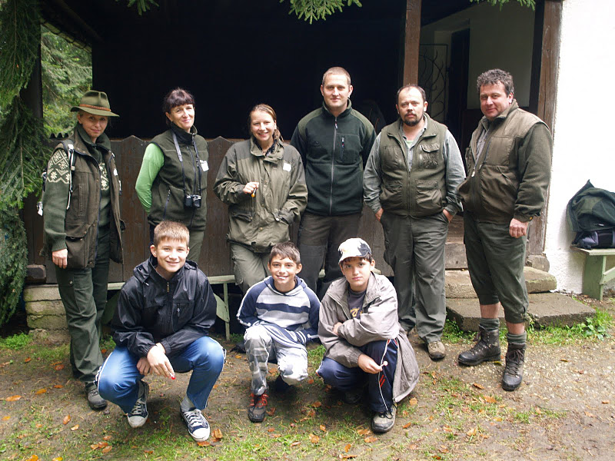
Celú akciu sme si užili, ale užili by sme si ju oveľa viac keby nám vyšlo počasie.

